Slide 1
Обучающая презентация для детей старшей логопедической группы «Удивительные насекомые»
Подготовил учитель – логопед
Сизова Ульяна Николаевна

Slide 2
ЗДРАВСТВУЙТЕ, МОИ ДОРОГИЕ ДРУЗЬЯ!
МЕНЯ ЗОВУТ ДЮЙМОВОЧКА!
ТЫ УЖЕ НАВЕРНОЕ ВСПОМНИЛ, ЧТО Я ОЧЕНЬ МАЛЕНЬКАЯ И ЖИВУ В БУТОНЕ ЦВЕТКА.
И ИМЕННО БЛАГОДАРЯ СВОИМ КРОШЕЧНЫМ РАЗМЕРАМ Я МОГУ НАБЛЮДАТЬ ЗА УДИВИТЕЛЬНЫМИ , САМЫМИ МАЛЕНЬКИМИ ЖИВОТНЫМИ – ЗА НАСЕКОМЫМИ.
И СЕГОДНЯ Я ХОЧУ ТЕБЯ ПОЗНАКОМИТЬ С НЕКОТОРЫМИ ИЗ НИХ И ПОИГРАТЬ.

Slide 3
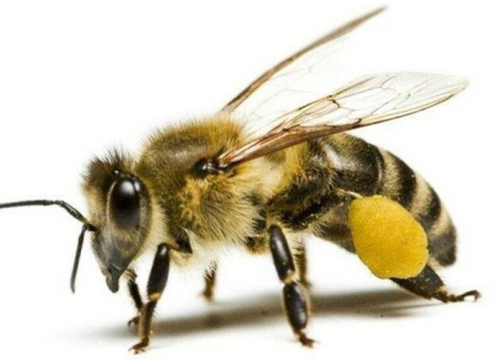
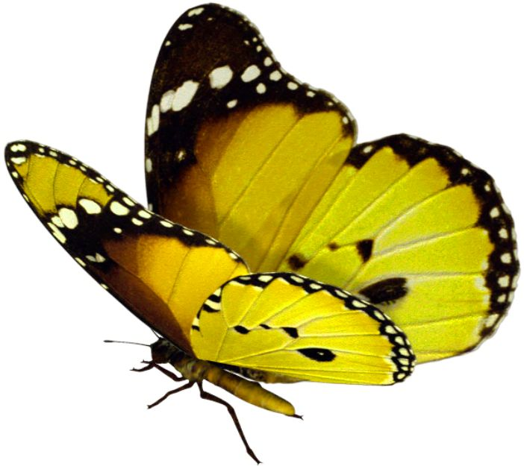
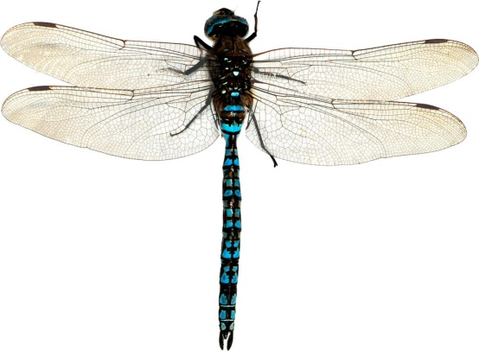
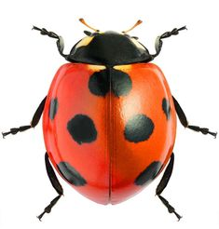
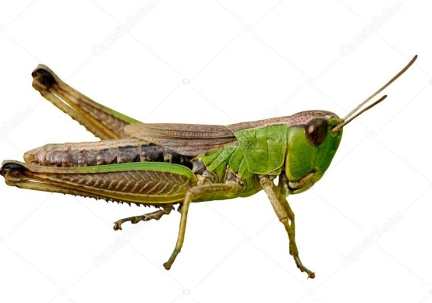
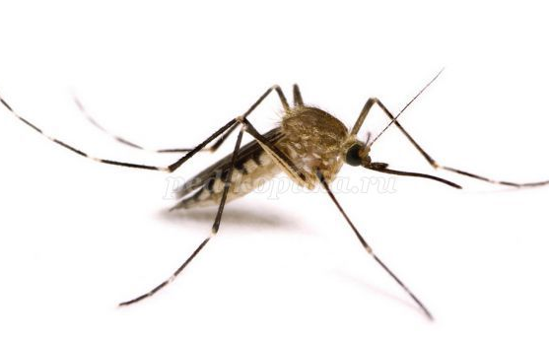
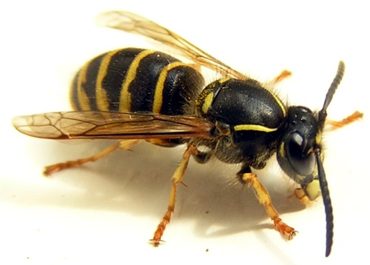
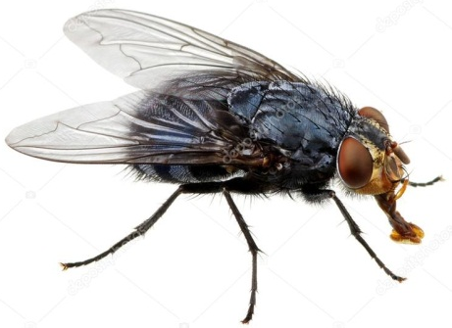
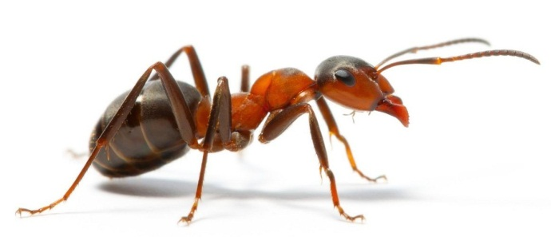
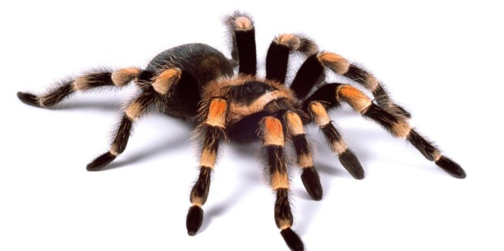
«Угадай про кого я говорю»
В полосатом платьице На лугу летает. Мохнатыми лапками Пыльцу собирает
Как только садится она на цветок, Нектар собирает её хоботок
Маленькая модница Села на ладошки. Красненькое платьице С черными горошками
Я летаю, как хочу Боком, взад, вперед лечу. Есть огромные глаза Я летунья - …
Зелёная пружинка Живет в траве густой. С травинки на травинку Он скачет день- деньской
Надо мною он кружит И пищит, пищит, пищит
Полосатая она, Только это не пчела. Мед не собирает. Внимание! Кусает!
Я по потолку ползу Никогда не упаду, Лапки чищу я всегда Там присоски у меня
Некрасивая я, Крыльев нет у меня. Но я в нити завернусь, В бабочку я превращусь
Это что за сеточка На зелёных веточках? Кто без ниток и без рук Сплёл ту сеточку?
Этот малыш, сильнее слона Веточки носит он без труда

Slide 4
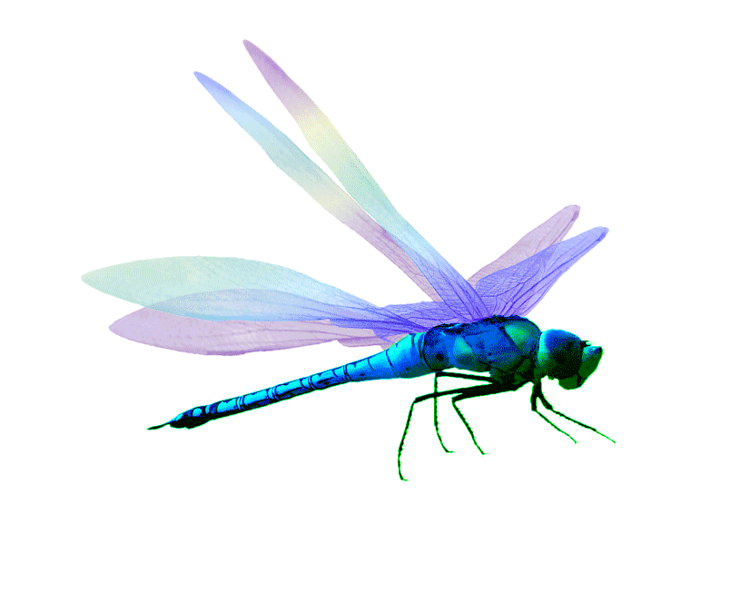
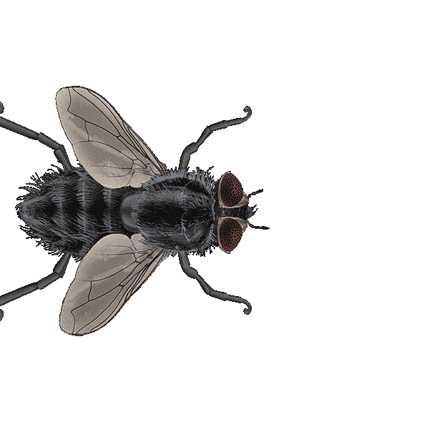
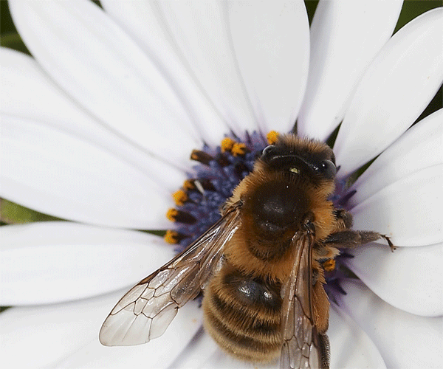
«Посчитай»
Посмотри, на солнечной полянке пригрелись разные насекомые, посчитай каждое насекомое и скажи сколько у тебя получилось, а теперь подумай и скажи, кого на полянке больше всего, а кого меньше. (следим, чтобы ребенок отвечал полным предложением (На полянке две божьи коровки. На полянке больше всего….)

Slide 5
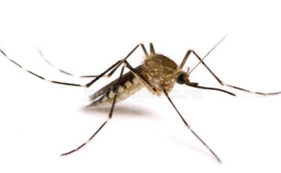
«Назови ласково»
Насекомые хоть и маленькие, но они очень любят, когда их называют ласково. Давай порадуем их.

Slide 6
Дидактическая игра «Домик для букашки»
Когда начинается дождь насекомые начинаются прятаться в домик,
но не все вместе, а по очереди: сначала прячутся те, в названии которых 1 слог,
затем – у которых 2 слога, а потом те, у которых 3 слога.
Давай поможем им, как можно скорее попасть в свой домик.
Называй насекомое, дели его название на слоги и узнаешь в каком домике оно живет.

Slide 7
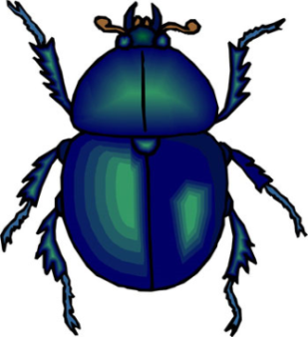

Slide 8
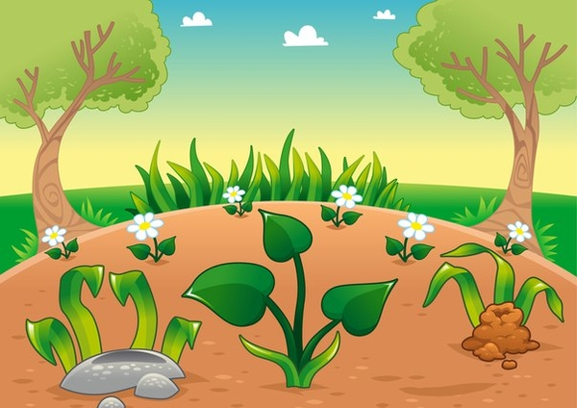
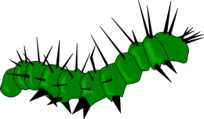
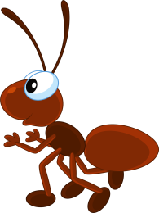
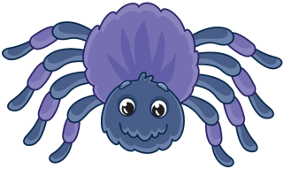
«Кто, где?»
Дождь закончился и насекомые вновь вышли на гулять.
Посмотри и скажи кто где находится.

Slide 9
На этом наше занятие подошло к концу.
Давай вспомним, как называются самые маленькие животные?
Кого ты запомнил больше всего?
До свидания!

